Slide 1

Bài : EM ÔN LẠI NHỮNG GÌ ĐÃ HỌC
MÔN : Hoạt động trải nghiệm
CHỦ ĐỀ 2: EM LÀ AI?
Bài: Em là người lịch sự

Slide 2

KHỞI ĐỘNG

Slide 3
Hoạt động trải nghiệm
Bài 6: Em là người lịch sự

Slide 4

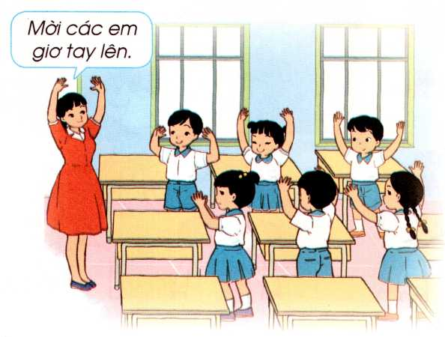
Ho¹t ®éng 1:
Trò chơi "Làm người lịch sự"
Luật chơi:
Nếu trong lời nói có từ “Mời” ở trước thì em làm, nếu không có từ “Mời” thì em không làm theo.

Slide 5
Em học được gì thông qua trò chơi này?
Trong cuộc sống hằng ngày, lời nói rất quan trọng. Khi chúng ta nói lời hay, lịch sự thì người khác sẽ muốn nghe và làm theo.

Slide 6
Ho¹t ®éng 2:
Quan sát tranh và liên hệ với những lời nói, hành động em đã làm để thể hiện phép lịch sự.
Thảo luận nhóm đôi
Em hãy nêu nội dung từng tranh.
Em đồng tình với hành động nào; không đồng tình với hành động nào?

Slide 7
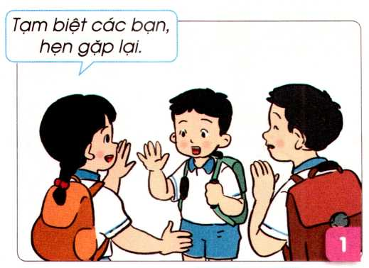
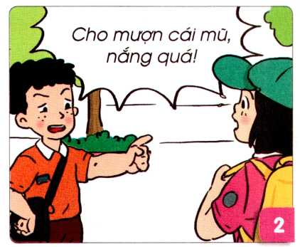
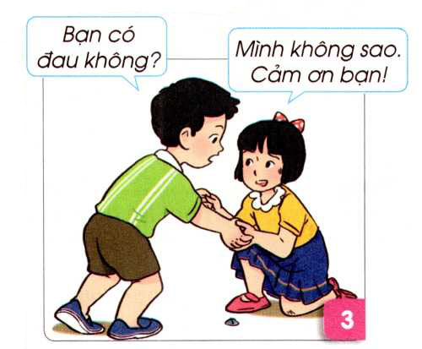
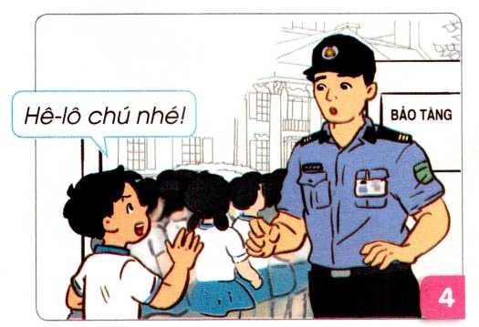
Ho¹t ®éng 2:
Quan sát tranh và liên hệ với những lời nói, hành động em đã làm để thể hiện phép lịch sự.

Slide 8
HĐ 2: Quan sát tranh và liên hệ với những lời nói, hành động em đã làm để thể hiện phép lịch sự.

Slide 9
HĐ 2: Quan sát tranh và liên hệ với những lời nói, hành động em đã làm để thể hiện phép lịch sự.

Slide 10
HĐ 2: Quan sát tranh và liên hệ với những lời nói, hành động em đã làm để thể hiện phép lịch sự.

Slide 11
HĐ 2: Quan sát tranh và liên hệ với những lời nói, hành động em đã làm để thể hiện phép lịch sự.

Slide 12
Ho¹t ®éng 2:
+ Khi người khác ứng xử lịch sự với bạn, bạn cảm thấy như thế nào?
+ Bạn đã làm gì để thể hiện lịch sự với bạn bè và mọi người xung quanh?
Khi gặp người quen, các em nên chào hỏi lễ phép; khi muốn đề nghị hoặc yêu cầu người khác giúp đỡ, chúng ta nên nói năng nhẹ nhàng, thể hiện thái độ tôn trọng, thân thiện và lịch sự với người khác.

Slide 13
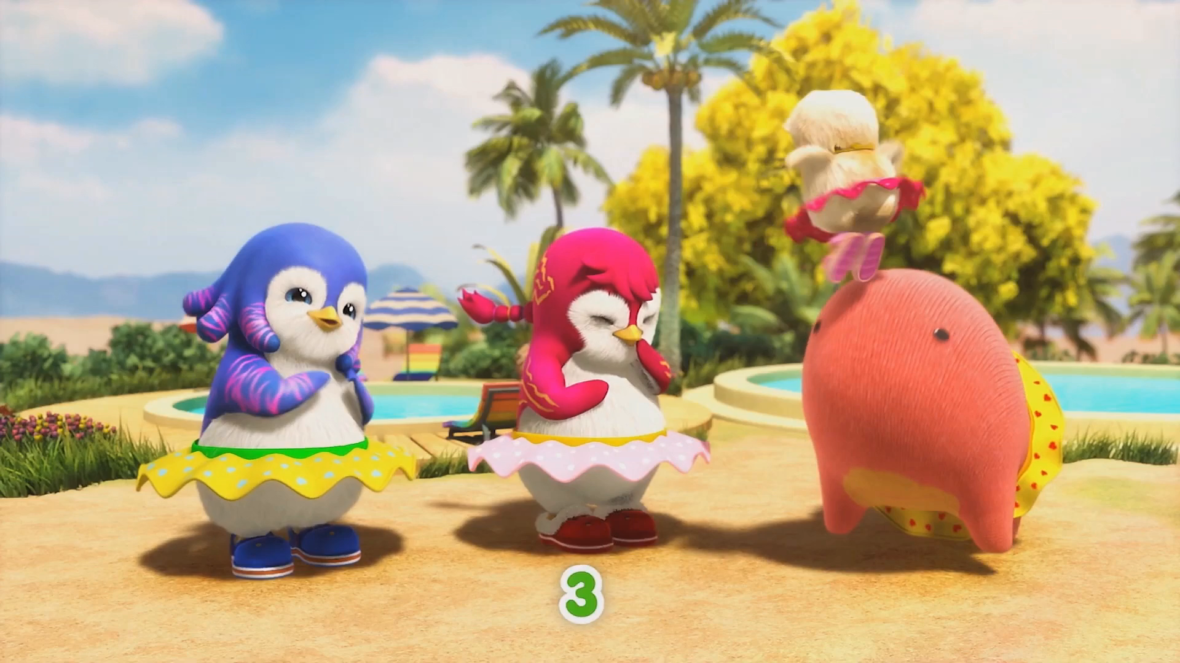
Giải lao

Slide 14
Ho¹t ®éng 3:
Tình huống 1
Đóng vai xử lí tình huống
Tình huống 1: Giờ ra chơi, một số bạn đang chơi nhảy dây ở sân trường, các em đang xếp hàng chờ đến lượt chơi thì Nga chạy từ đâu lại chen ngang và bảo “Để tớ chơi trước”. Nếu em đang chơi mà gặp tình huống này, em sẽ làm thế nào?

Slide 15
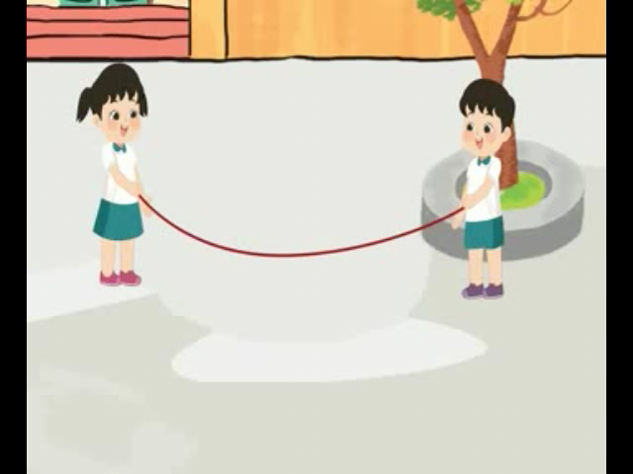
Ho¹t ®éng 3:
Tình huống 1

Slide 16
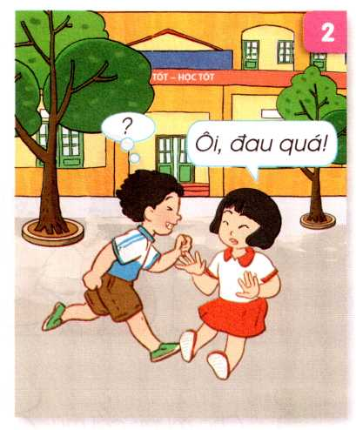
Tình huống 2
Đóng vai xử lí tình huống
Tình huống 2: Giờ ra chơi, do mải chạy nên Nam va phải một bạn gái, làm bạn này bị ngã. Nếu là Nam, em sẽ nói gì với bạn gái?

Slide 17
Các nhóm trình bày
Đóng vai xử lí tình huống

Slide 18
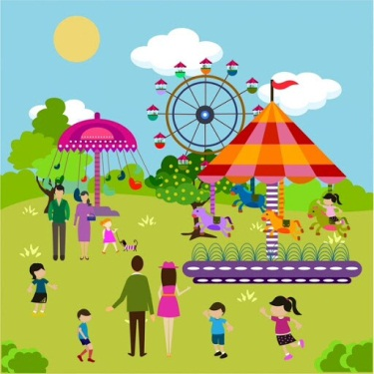
Tình huống 3
Xử lí tình huống
Tình huống 3: Hải được bố mẹ cho đi chơi ở công viên, khi các bạn đang xếp hàng đợi đến lượt tham gia trò chơi đu quay, Hải quá háo hức nên chen ngang các bạn, chạy đứng lên đầu. Nếu em là bạn của Hải, em sẽ khuyên Hải như thế nào?

Slide 19
Kết luận
Các em cần lưu ý cách ứng xử lịch sự với mọi người xung quanh: không nên chen lấn, xô đẩy; nói năng lịch sự, lễ phép; giữ vệ sinh đường phố; khi có thể hãy giúp đỡ người khác; xin lỗi và nhận lỗi khi mình sai. Khi làm được những việc này, em sẽ được người khác quý mến, khen ngợi.

Slide 20
Củng cố- dặn dò:
Về nhà chia sẻ với bạn bè và người thân nội dung bài học.
Chuẩn bị tiết sau : Nói lời hay, ý đẹp

